Slide 1
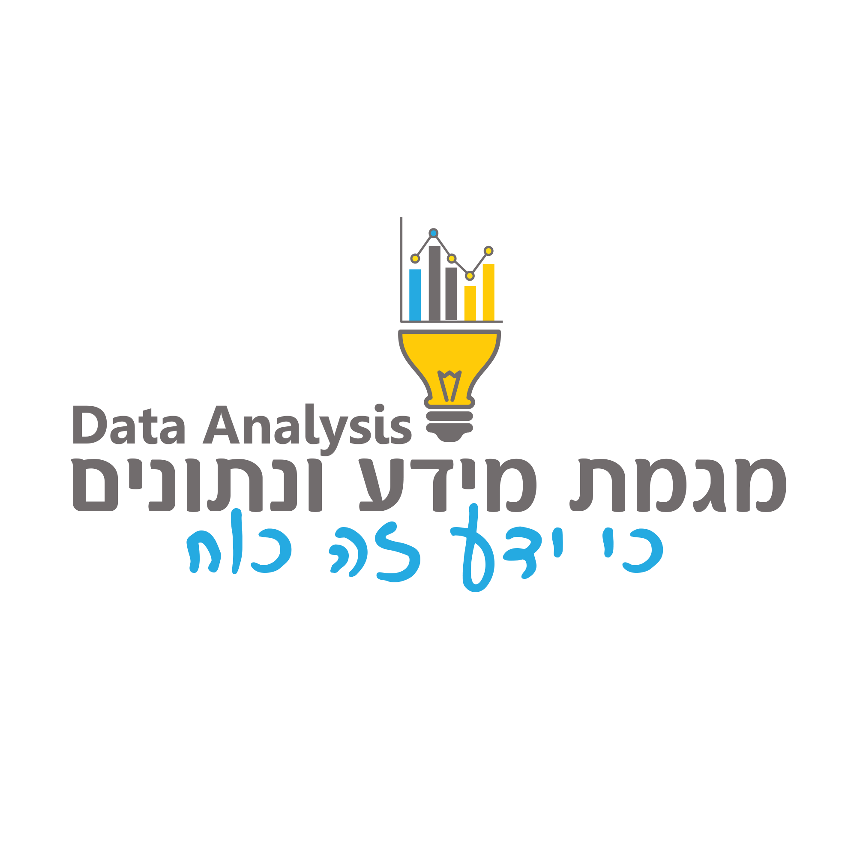
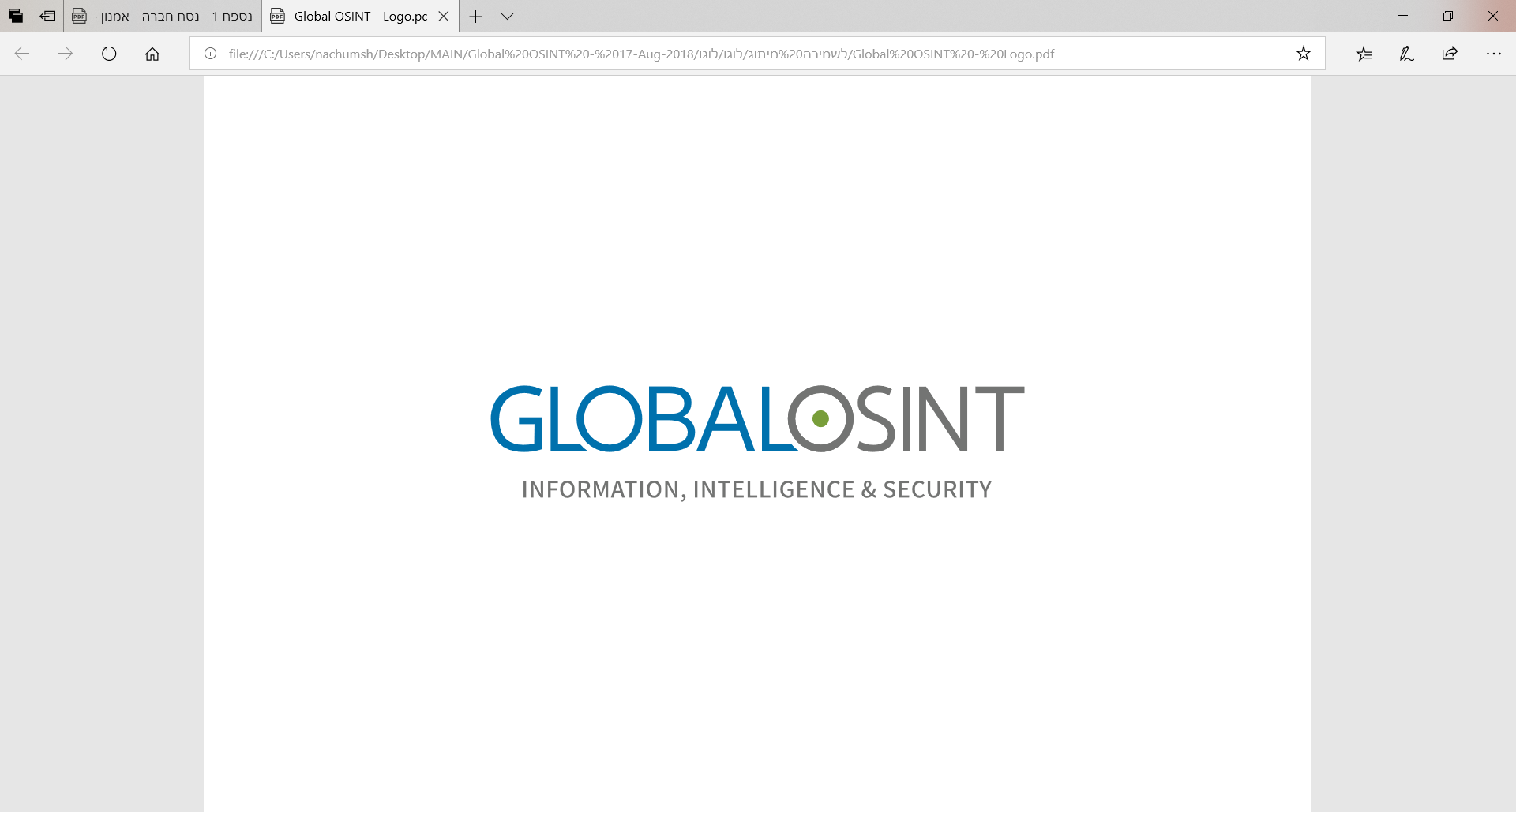
שיעור מס' 10:
מגדל בבל המודרני – מי שיודע שפות, יצליח
הדרכה: ד"ר נחום שילה, מנכ"ל - גלובל אוסינט מודיעין עסקי בע"מ
עריכה: גב' רונית נחמיה – מפמ"רית מגמת מידע ונתונים, משרד החינוך

Slide 2
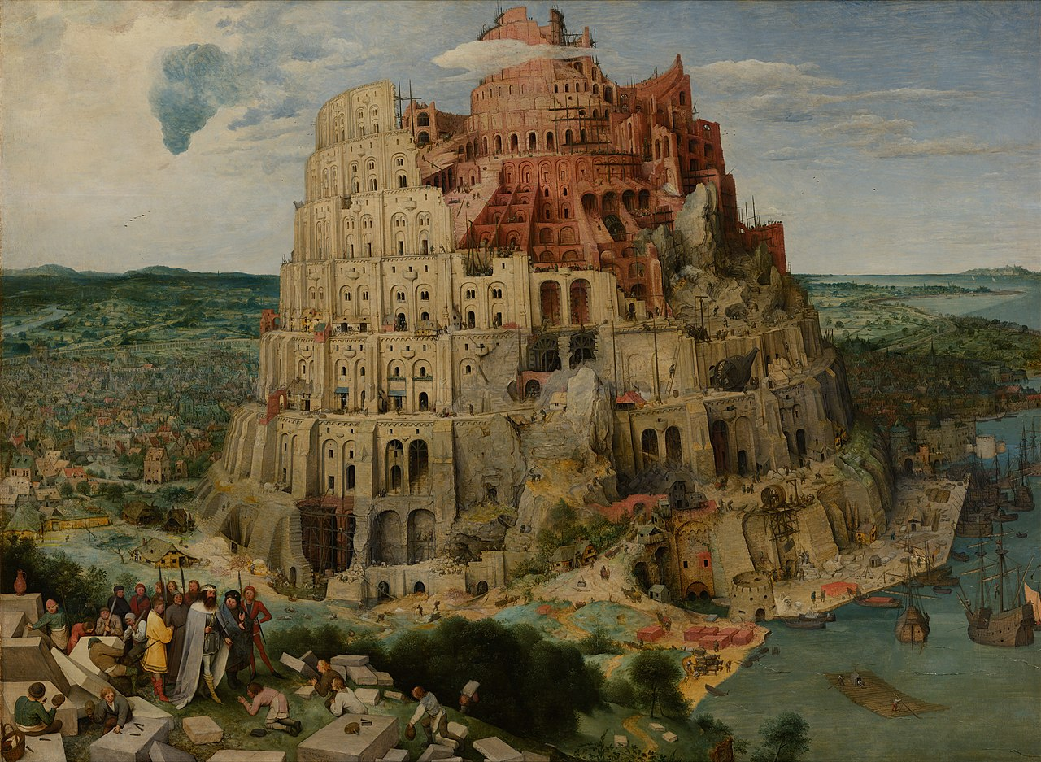
מגדל בבל המודרני
עולם המידע כיום הוא עולם גלובלי, הכולל הרבה מאוד שפות.
אנליסט/ית ללא ידע טוב מאוד באנגלית, אינו יכול לבצע עבודת מחקר ראויה לשמה.
גם ידע באנגלית אינו מספיק במקרים רבים. תוכנות/אפליקציות התרגום נותנות מענה חלקי בלבד, על אף ההתקדמות שרשמו בשנים האחרונות.
אדם אינו יכול לדעת את כל השפות בעולם, אולם ידע של שפה או שתיים מעבר לאנגלית מעניק יתרון משמעותי על פני אחרים.
כשמדובר בשפה אותה אין האנליסט/ית יודע/ת, מוטב להסתייע בעוזר/ת היודע/ת שפה זו.
מגדל בבל, מתוך ויקיפדיה

Slide 3
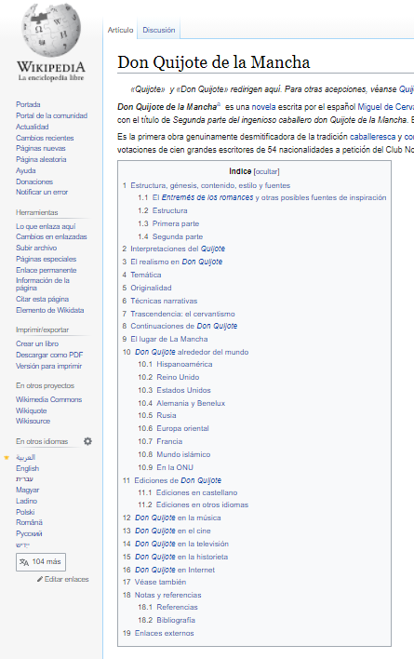
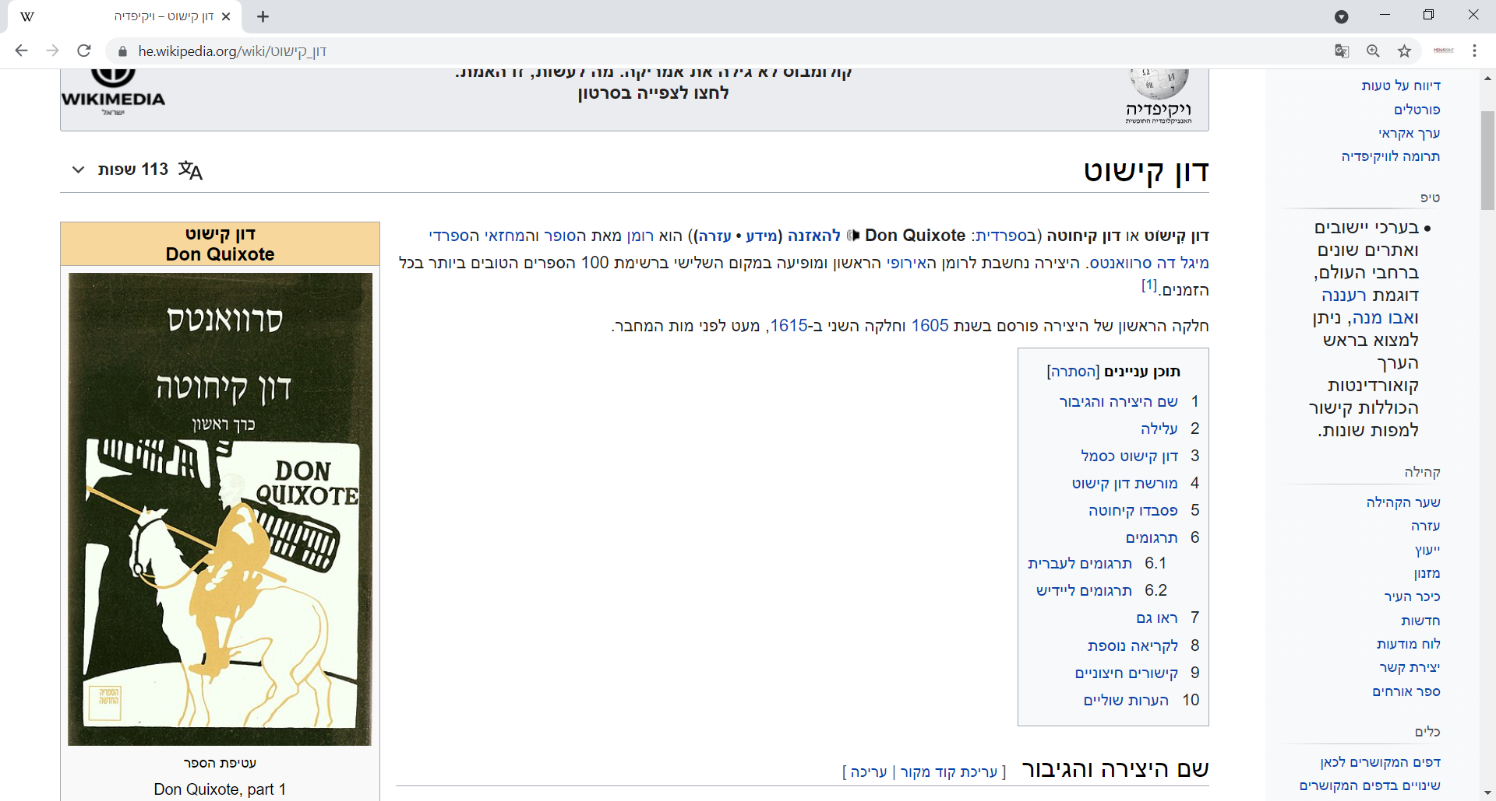
שימוש בשפת המקור – יתרון במחקר
חיפוש על נושא מסוים בשפת המקור תמיד ייתן לנו הרבה יותר מידע מאשר חיפוש על אותו נושא בשפות אחרות.
לדוגמא: אם אנו רוצים למצוא מידע בוויקיפדיה על הרומן הספרדי "דון קישוט", נמצא בויקיפידיה בעברית מעט מאוד חומר (6 עמודים) יחסית לויקיפדיה בספרדית (48 עמודים)

Slide 4
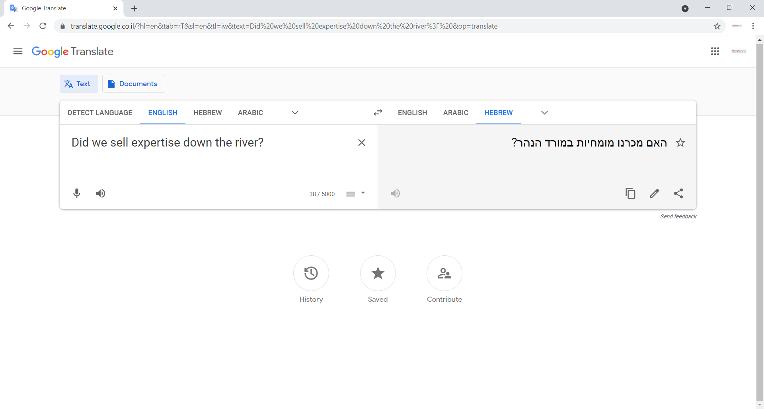
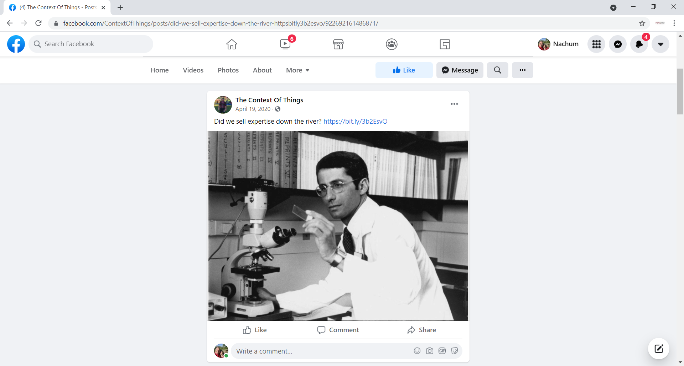
ידע בשפות – רשתות חברתיות
כיוון שהרשתות החברתיות מביאות את קולו של "האדם הפשוט", יהיה בהן הרבה שימוש בשפות מקומיות, ובכל שפה – שימוש ב"סלנג". כאן, היעילות של אפליקציות התרגום – נמוכה מאוד.
אולם, התוכנה של Google Translate מתרגמת את הביטוי מילולית, כלומר, ללא המשמעות האמיתית
בסלנג אמריקני, "למכור במורד הנהר" משמעותו: "להזניח", "לקפח", "לרמות", "לדפוק"

Slide 5
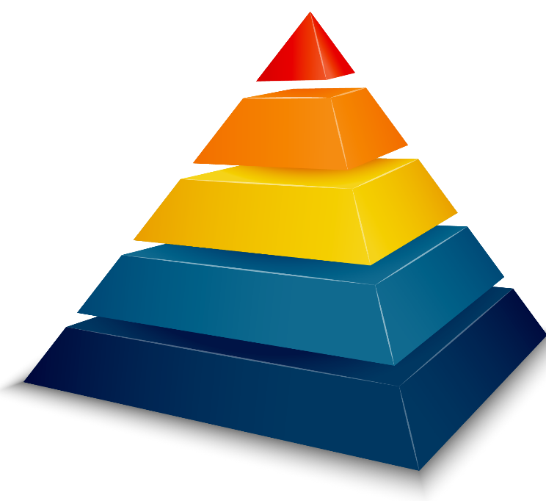
ידע בשפות – מודיעין עסקי
גינאה המשוונית (ספרדית)
ידע בשפות בעת ביצוע מחקר מקבל חשיבות מיוחדת בעת ביצוע מחקרי מודיעין עסקי. בלא מעט מקרים, כשאנו מתחקים אחרי הבעלויות בחברה מסוימת, אנו מגלים "פירמידת שליטה" בעלת מספר שכבות, כאשר כל שכבה מצריכה ידע בשפה אחרת.
דובאי (ערבית ואנגלית)
מונקו (צרפתית)
קפריסין (יוונית)
בריטניה (אנגלית)

Slide 6

שימוש ביצירות מוגנות בזכויות יוצרים ואיתור בעלי זכויות
השימוש ביצירות במהלך שידור זה נעשה לפי סעיף 27א לחוק זכות יוצרים, תשס"ח-2007. אם הינך בעל הזכויות באחת היצירות, באפשרותך לבקש מאיתנו לחדול מהשימוש ביצירה, זאת באמצעות פנייה לדוא"ל rights@education.gov.il

